Slide 1
Programa „eTwinning“ - galimybė tobulėti
2019 02 26
Laima Vidauskienė
Programos eTwinning ambasadorė

Slide 2
eTwinning - tai bendruomenė Europos mokykloms

Slide 4
eTwinning portalas

Slide 5
eTwinning Live

Slide 6
TwinSpace

Slide 7
Erdvė „eTwinning Live“ - tai vieta, kurioje programos „eTwinning“ dalyviai randa vieni kitus, kuria projektus, bendrauja ir bendradarbiauja.
eTwinning Live

Slide 8
Žmonės

Slide 9
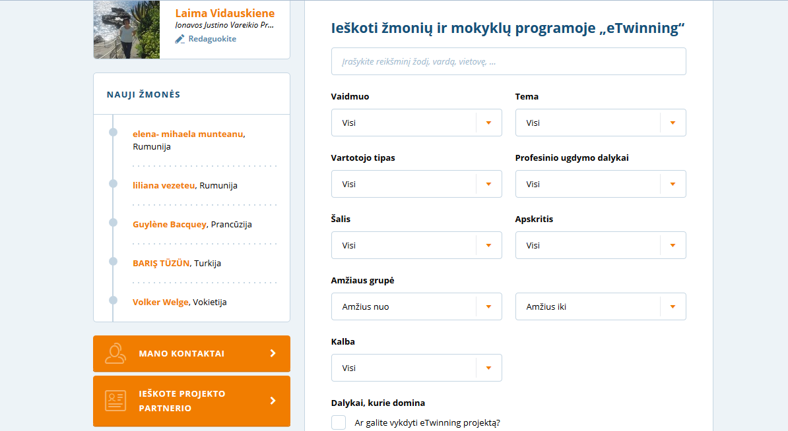
Išplėstinė partnerių paieška

Slide 10
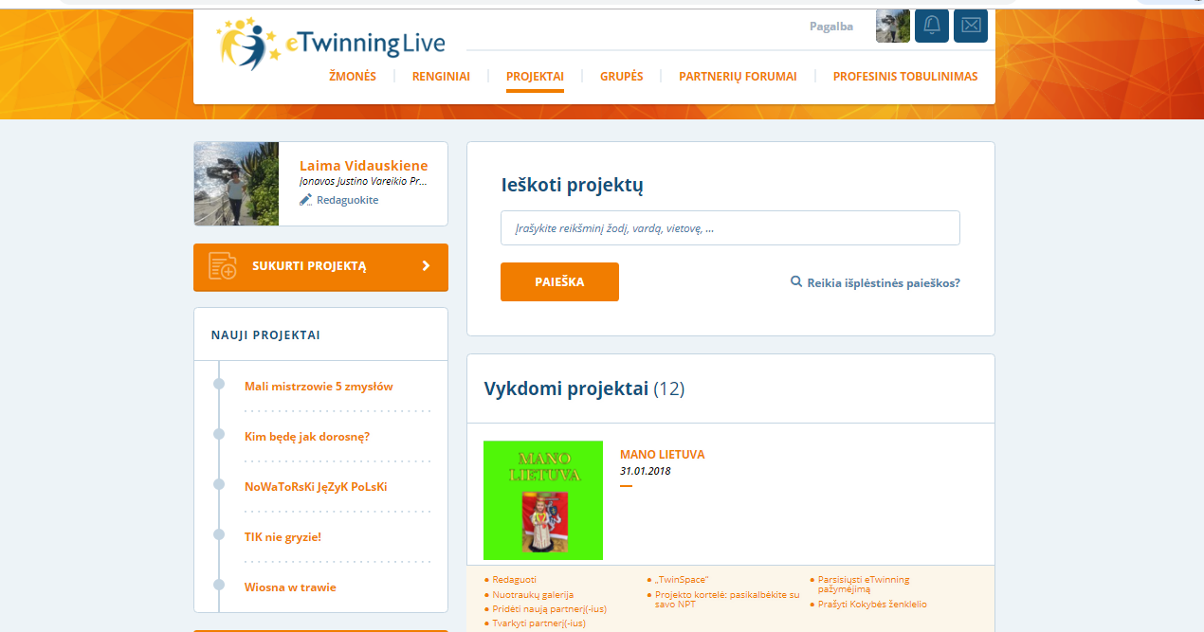
Projektai

Slide 11
Šiame skyrelyje galite kurti naujus projektus arba tvarkyti jau turimus (pavyzdžiui: pridėti naujus narius, prašyti kokybės ženklelio…)

Slide 12
Grupės - tai virtualios erdvės, kur programos „eTwinning“ dalyviai susitinka ir diskutuoja įvairiomis temomis, juos dominančiais klausimais. Tai virtuali erdvė bendravimui, mainams ir dalijimuisi.

Slide 13
Partnerių forumai

Slide 15
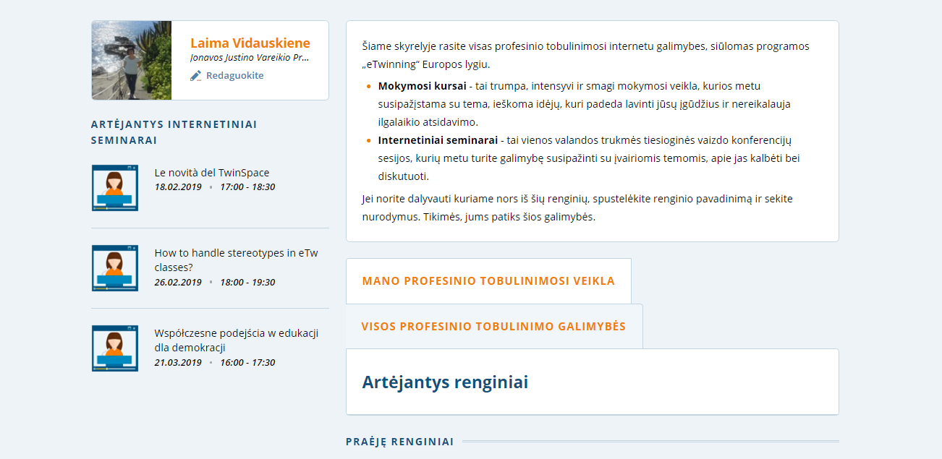
Profesinis tobulinimas: Šiame skyrelyje rasite visas profesinio tobulinimosi internetu galimybes, siūlomas programos „eTwinning“ Europos lygiu.

Slide 16
Mokymosi kursai - trumpa, intensyvi ir smagi mokymosi veikla, kurios metu susipažįstama su tema, ieškoma idėjų, kuri padeda lavinti jūsų įgūdžius ir nereikalauja ilgalaikio atsidavimo. Internetiniai seminarai - tai vienos valandos trukmės tiesioginės vaizdo konferencijų sesijos, kurių metu turite galimybę susipažinti su įvairiomis temomis, apie jas kalbėti bei diskutuoti.

Slide 17
Programą „eTwinning“ Lietuvoje administruoja

